Slide 1
Формы организации работы по физическому воспитанию в детском саду

Slide 2
Формы организации физического воспитания детей в детском саду:
- физкультурные занятия;
- физкультурно-оздоровительные мероприятия в режиме дня:

Slide 3
Физкультурно-оздоровительные мероприятия в режиме дня:
- утренняя гимнастика, гимнастика после сна;
- физкультурные минутки;
- закаливающие процедуры в сочетании с физическими упражнениями;
- физкультурные паузы, подвижные игры.

Slide 4
Утренняя гимнастика
Утренняя гимнастика - обязательный компонент физкультурно-оздоровительной работы в режиме дня. Она снимает остаточное торможение после ночного сна; обеспечивает тренировку всех мышц, что способствует воспитанию хорошей осанки; подготавливает организм ребенка к последующим нагрузкам. Утренняя гимнастика проводится ежедневно до завтрака в течении 10-12 мин в зависимости от экологических и погодных условий. Если упражнения проводятся в помещении, форточки и фрамуги должны быть открытыми.
Продолжительность утренней гимнастики обосновывается возрастом детей и содержанием физических упражнений, которые предусматривают поочередное включение мышечных групп в работу. Усиление интенсивности нагрузки достигается нарастающим количеством упражнений, увеличением числа их повторений и продолжительности тех упражнений, которые вызывают наибольшую пульсовую реакцию - бега и подскоков.

Slide 5
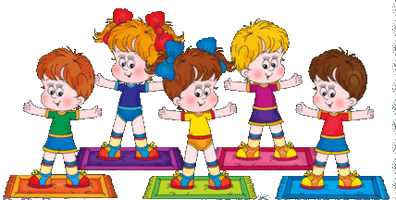
Методика проведения утренней гимнастики
В процессе необходимо обеспечить правильную физическую (возрастает постепенно), психическую (используют знакомые детям упражнения, почти всегда она умеренная) и эмоциональную нагрузку.
Она включает ходьбу, бег, прыжки, 6-8 ОРУ без предметов или с предметами. Сюда могут быть включены песня (в начале), игровые моменты, несложные подвижные игры, танцевальные шаги, разнообразные висы.
Продолжительность утренней гимнастики в зависимости от возраста колеблется от 4-5 мин. в младшей группе, до 10-12 - в старшей.

Slide 6
Гимнастика после дневного сна
Гимнастика после дневного сна помогает улучшить настроение детей, поднять мышечный тонус, а так же способствует профилактике нарушений осанки и стопы. Проводится при открытых фрамугах. Продолжительность 7-15 мин.
Виды гимнастики после дневного сна:
1. Разминка в постели и самомассаж Дети постепенно просыпаются под звуки мелодичной музыки, вызывающие приятные, положительные эмоции. Затем лежа в постели поверх одеяла, ребята выполняют 5-6 упражнений общеразвивающего характера. После выполнения упражнений в постели дети по указанию воспитателя встают и выполняют в разном темпе несколько движений (ходьба на месте, ходьба обычным, скрестным, гимнастическим шагом, ходьба по массажным дорожкам, постепенно переходящая в бег). Затем ребята переходят из спальни в групповую комнату, которая должна быть хорошо проветрена и иметь температуру 19-17 градусов. В комнате дети под музыку выполняют произвольные танцевальные, музыкально-ритмические упражнения. Заканчивается комплекс дыхательными упражнениями.

Slide 7
2. Гимнастика игрового характера состоит из 3-6 имитационных упражнений. Дети подражают движениям птиц, животных, растений, создают различные образы ("лыжник", "гимнаст", "петрушка" и тд.)
3. Гимнастика с использованием тренажеров или спортивного комплекса проводится в группе, спальне, в физкультурном или тренажерном зале. Комплекс гимнастики после дневного сна начинается с небольшой разминки, которая включает разные виды ходьбы, бега, прыжков, упражнения на профилактику плоскостопия и нарушения осанки. Дети занимаются подгруппами по 7-10 человек. Одна подгруппа может лазать по канату или подвесной лестнице. Другая произвольно выполняет упражнения с использованием простейших тренажеров (диск "Здоровья", эспандер, гантели) и более сложных тренажеров ("Бегущая дорожка", "Велосипед"). Через 5-6 минут подгруппы меняются.
4. Пробежки по массажным дорожкам желательно сочетать с контрастными воздушными ваннами и проводить не менее двух раз в неделю по 5-7 минут. Массажную дорожку составляют из пособий и предметов, способствующих массажу стопы (ребристая доска, кольца с шипами и тд.). Сначала дети идут в быстром темпе по дорожке, затем плавно переходят на бег, бегут в среднем темпе 1-1,5 минуты и переходят на спокойную ходьбу с дыхательными упражнениями. Дети занимаются в одних трусиках и босиком.

Slide 8
Закаливание
Цель закаливания - выработка способности организма реагировать должным образом на изменение окружающей среды.
В настоящее время существует несколько утвердившихся правил в проведении закаливающих мероприятий у детей, разработанных Г.Н. Сперанским:
закаливание можно начинать и далее проводить только при полном здоровье;
необходимо постепенное нарастание интенсивности закаливающих мероприятий;
занятия должны осуществляться систематически;
необходимо учитывать индивидуальные особенности организма ребенка и его возраст;
начинать закаливание можно в любое время года, однако предпочтительным является теплое время, т.к. в холодное время степень воздействия закаливающими факторами в начале закаливания уменьшается, и необходимо более постепенное их нарастание, чем в теплое время года;
закаливающие процедуры проводятся только при положительных эмоциях ребенка;
возобновление занятий после перерыва с разрешения врача следует начинать с того, что было в начале закаливания.

Slide 9
Закаливающие процедуры наиболее эффективны в сочетании с физическими упражнениями. Активная мышечная работа содействует совершенствованию процесса теплорегуляции и тем самым приспособлению организма к окружающей внешней среде.
Закаливающие мероприятия подразделяются на общие и специальные. Общие закаливающие мероприятия проводятся на протяжении повседневной жизни ребенка и предусматривают правильный режим дня, рациональное питание, ежедневные прогулки, сон на свежем воздухе, рациональную одежду. Соответствующие возрасту воздушный и температурный режимы в помещении, регулярное проветривание комнаты. К специальным закаливающим мероприятиям относятся строго дозированные воздействия ультрафиолетовым облучением, гимнастические упражнения, массаж, воздушные и водные процедуры, плавание, рефлексотерапия (иглотерапия), сауна.

Slide 10
Существуют специальные закаливающие процедуры:
водные: обтирание, обливание, душ, купание – являются эффективным средством профилактики заболеваний верхних дыхательных путей.
воздушные ванны – улучшают кровообращение, усиливают влияние прохладного воздуха на совершенствование терморегулирующих механизмов.
солнечные ванны – благотворно влияют на организм.
Эффективность влияния закаливающих процедур на организм возрастает, если они сочетаются с физическими упражнениями.

Slide 11
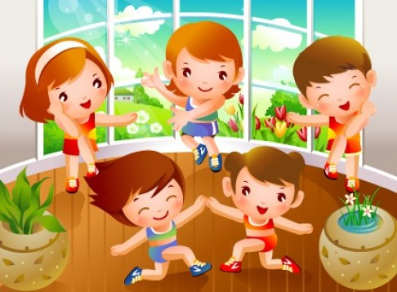
Физкультминутки
Физкультминутки - это кратковременные физические упражнения с целью предупреждения утомления, восстановления умственной работоспособности (возбуждают участки коры головного мозга, которые не участвовали в предшествующей деятельности, и дают отдых тем, которые работали).
Физкультминутки проводятся не на всех занятиях, а на требующих большой усидчивости и внимания детей - занятиях по развитию речи, формированию элементарных математических представлений, на некоторых занятиях по изобразительной деятельности.
Их проводят в момент, когда у детей снижается внимание и наступает утомление (обычно вторая половина занятия). Продолжительность физкультминуток 1,5- 2 минуты, рекомендуется проводить начиная со средней группы.

Slide 12
Основные формы проведения физкультминуток
1. В форме ОРУ (общеразвивающие упражнения). ОРУ подбираются по тем же признакам, что и для утренней гимнастики. Используются 3-4 упражнения для разных групп мышц, закончить физкультминутку можно прыжками, бегом на месте или ходьбой.
2. В форме подвижной игры. Подбираются игры средней подвижности, не требующие большого пространства, с несложными, хорошо знакомыми детям правилами.
3. В форме дидактической игры. Хорошо вписываются в занятия по ознакомлению с природой, по звуковой (фонетической) культуре речи, по математике.
4. В форме танцевальных движений. Используются между структурными частями занятия под звукозапись, пение воспитателя или самих детей. Больше всего подходят мелодии умеренного ритма, негромкие, плавные.
5. В форме любого двигательного действия. Отгадывание загадок не словами, а движениями, использование различных имитационных движений спортсменов (лыжник, гимнаст, боксер), отдельных трудовых действий ( "рубим дрова", "заводим мотор", "едим на машине").

Slide 13
Требования к проведению физкультминуток
Проводятся на начальном этапе утомления средняя группа - 8-я минута, старшая группа - 13-я минута, подготовительная группа - 15-я минута в зависимости от возраста, вида деятельности, сложности учебного материала.
Упражнения должны быть простыми по структуре, интересными и хорошо знакомыми детям, быть удобными для выполнения на ограниченной площади. содержание должно соответствовать программному содержанию занятия. Комплекс обычно состоит из 2-4 упражнений: упражнений для рук и плечевого пояса, упражнений для туловища, упражнений для ног.

Slide 14
физкультурные паузы
форма активного отдыха во время малоподвижных занятий достаточно широко применяется с детьми дошкольного возраста.
Главное назначение физкультурных пауз – активный отдых!

Slide 15
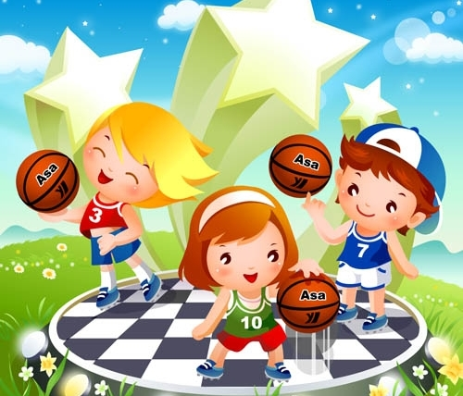
Подвижные игры
Подвижные игры широко используются в ДОУ как самостоятельная форма работы по физическому воспитанию. Они проводятся со всеми детьми одновременно на дневной, вечерней прогулке. Так же дети могут объединяться в подгруппы и играть утром (до утренней гимнастики) и в перерывах между занятиями.
Утром (до утренней гимнастики), особенно летом и весной, рекомендуются игры с физкультурными пособиями и игрушками, побуждающими детей к движениям.
В перерывах между занятиями, особенно если они связанны с неподвижной позой, полезны игры средней и малой.
На вечерней прогулке полезно организовывать игры большой и средней подвижности, в которых участвуют все дети одновременно.

Slide 16
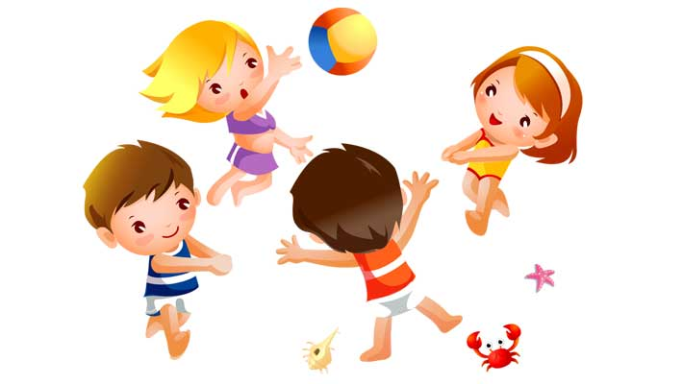
Физкультурные досуги
Это организация активного отдыха. Он доставляет детям радость и наряду с этим способствует решению задач физического воспитания.
Досуги проводят 1-2 раза в месяц длительностью 15-25 мин в средней группе, 25-35 мин в старшей и подготовительной группах.
Для физкультурных досугов выбираются упражнения, освоенные детьми на физкультурных занятиях, в которых можно состязаться в ловкости, быстроте, смекалке, находчивости, сообразительности. В развлечения могут быть включены подвижные игры, аттракционы, эстафеты.
Дозировка физической нагрузки с возрастом увеличивается.

Slide 17
Список используемой литературы
https://studfiles.net/preview/5191857/page:4/ Формы организации работы по физическому воспитанию в детском саду

